Slide 1
praktykI zawodowE dla uczniów ZS im. KOP I CKZiu w Szydłowcu w ramach projektu „EUROPEJSKIE PRAKTYKI SZANSĄ NA SUKCES ZAWODOWY”
Portugalia, Lizbona
Lipiec 2019

Slide 2
Praktykę odbyli uczniowie: - Technikum Żywienia - Technikum Informatycznego - Szkoły Branżowej I stopnia i Publicznej Branżowej Szkoły Specjalnej I Stopnia w zawodzie stolarz

Slide 3
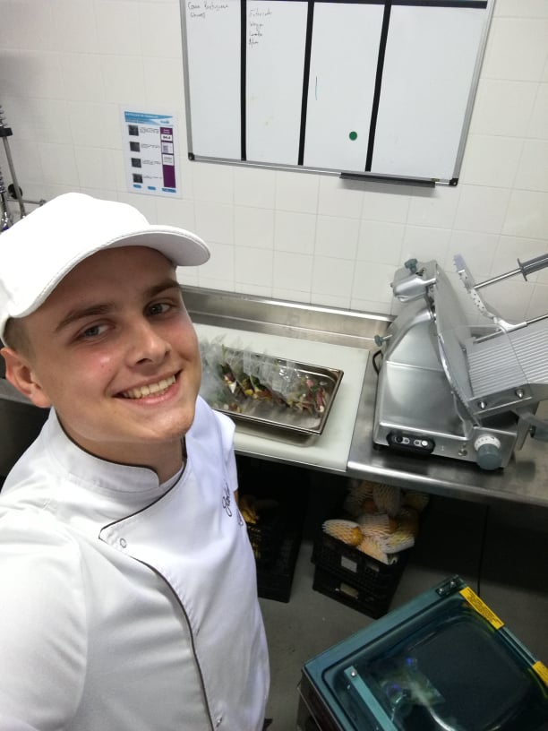
Lizbońskie restauracje

Slide 5
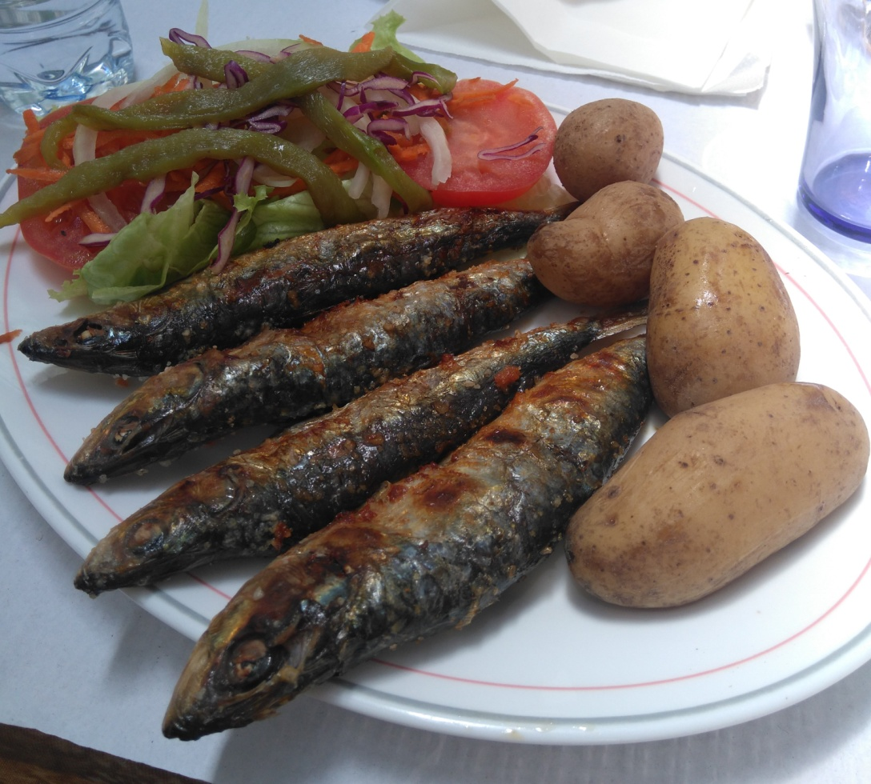
Efekty pracy

Slide 6
Klasa informatyczna
przed centrum szkoleniowym CINEL

Slide 7
W trakcie zajęć szkoleniowych

Slide 8
Wycieczki programowe

Slide 9
W zakładzie stolarskim
Młodzi adepci sztuki stolarskiej

Slide 10
Stolarze przy pracy

Slide 11
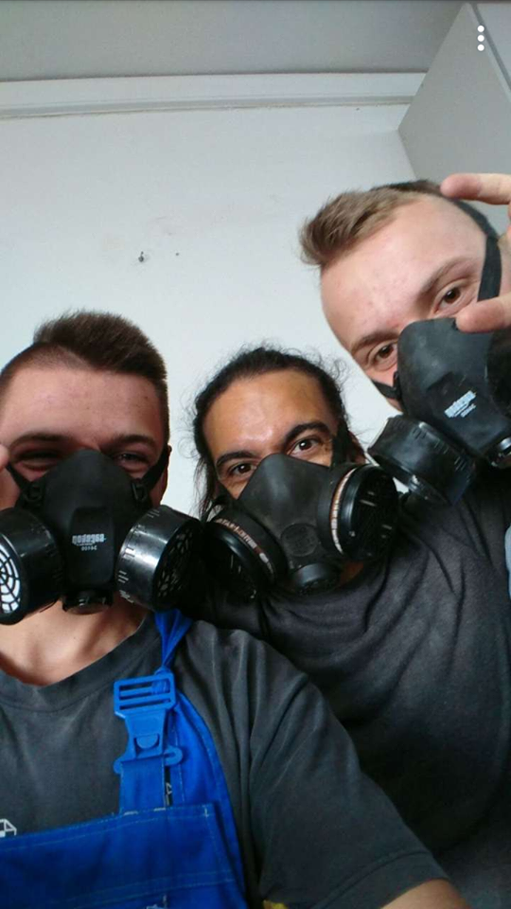

Slide 12
Renowacja stylowych mebli

Slide 13
Program turystyczny
Nie sama pracą człowiek żyje

Slide 14
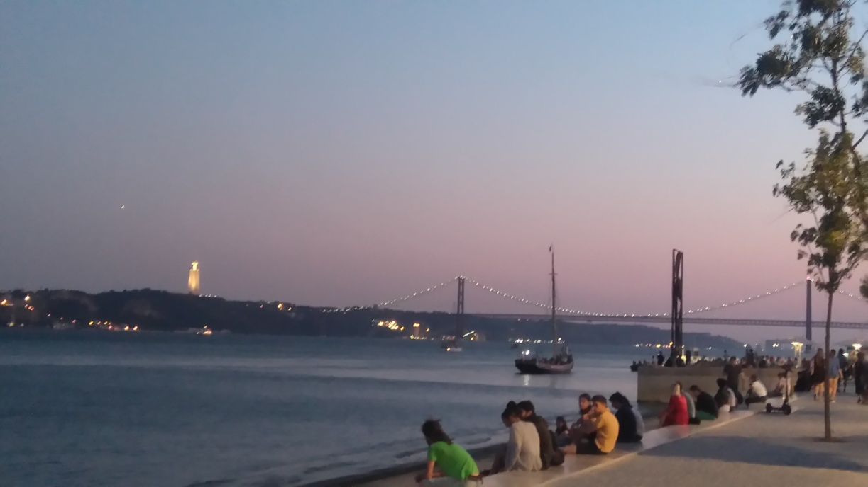
Nad Tagiem

Slide 15
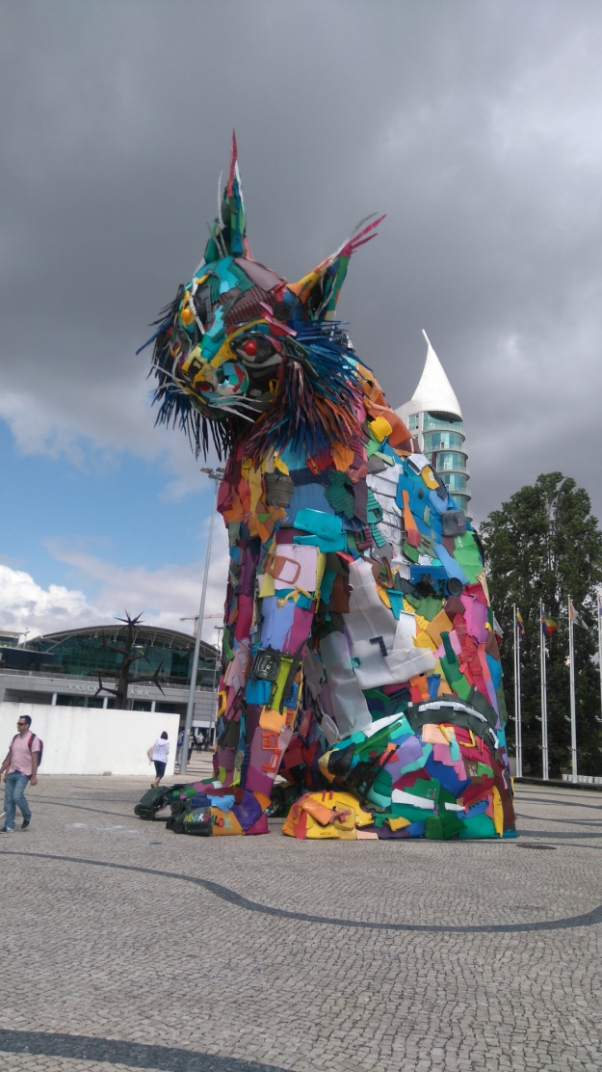
Centrum Vasco da Gama

Slide 16
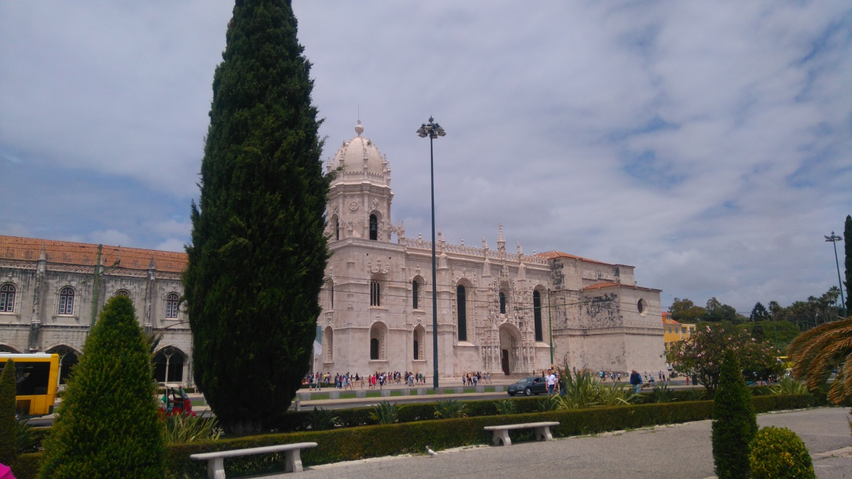
Bellem

Slide 17
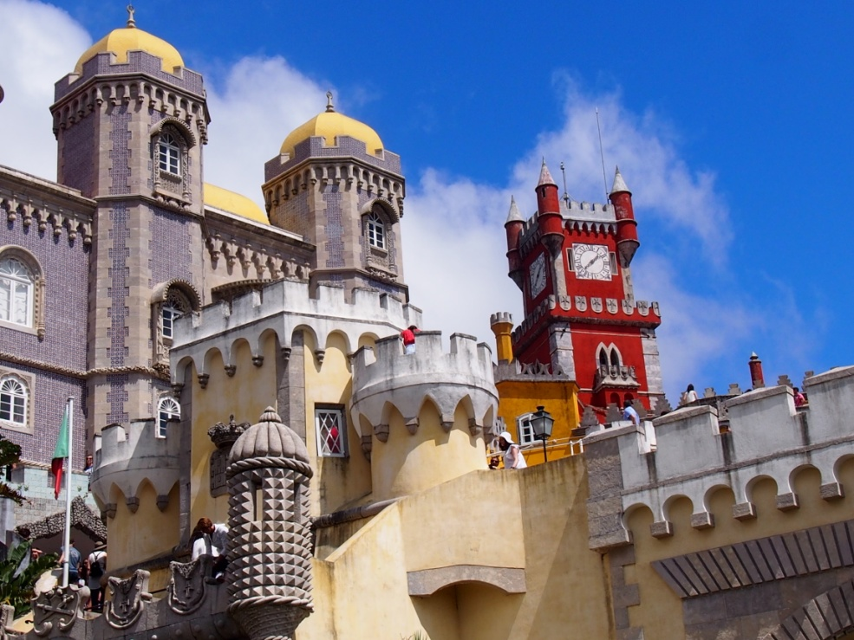
Sintra

Slide 18
Sanktuarium w Fatimie

Slide 19
Cabo da Roca

Slide 20
Bathala monastyr i Obidos

Slide 21
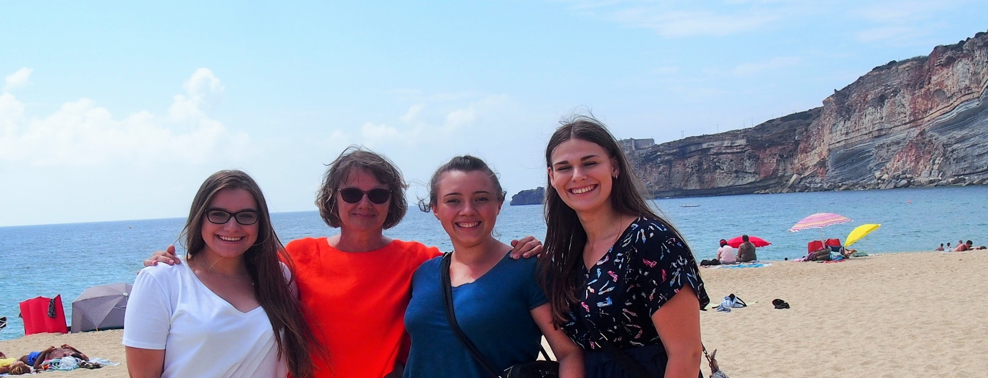
Relaks

Slide 22
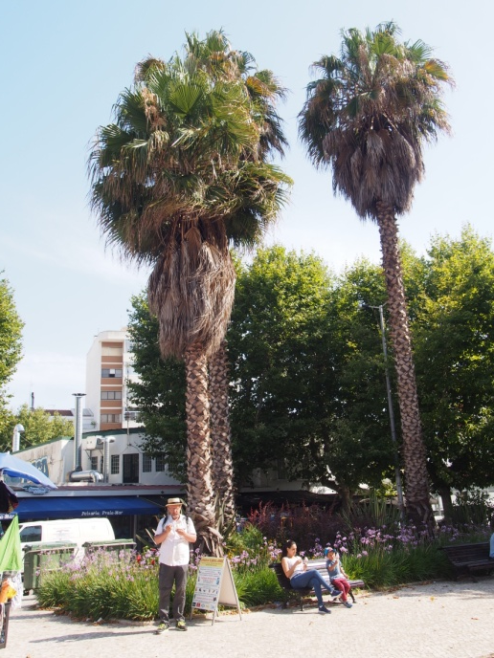
Nad oceanem

Slide 23
Projekt „Europejskie praktyki szansą na sukces zawodowy” realizowany przez Krajowe Stowarzyszenie Wspierania Przedsiębiorczości jest współfinansowany w ramach Programu Operacyjnego Wiedza Edukacja Rozwój ze środków Europejskiego Funduszu Społecznego.

